Slide 1
Jesus löst grosse Vorfreude und Hoffnung aus Lukas-Evangelium 1,46-56 Reihe: Die aussergewöhnlichste Geburt aller Zeiten (3/4)

Slide 2
„Er wird gross sein und wird ‚Sohn des Höchsten‘ genannt werden. Gott, der Herr, wird ihm den Thron seines Stammvaters David geben. Er wird für immer über die Nachkommen Jakobs herrschen, und seine Herrschaft wird niemals aufhören.“
Lukas-Evangelium 1,32-33

Slide 3
„Auch Elisabeth, deine Verwandte, ist schwanger und wird noch in ihrem Alter einen Sohn bekommen. Von ihr hiess es, sie sei unfruchtbar, und jetzt ist sie im sechsten Monat.“
Lukas-Evangelium 1,36

Slide 4
„Denn für Gott ist nichts unmöglich.“
Lukas-Evangelium 1,37

Slide 5
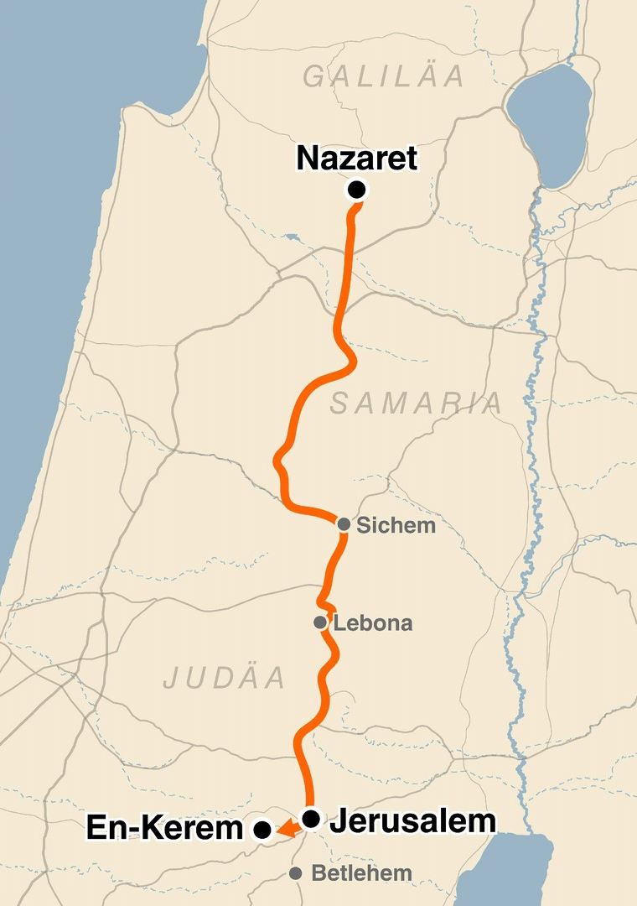

Slide 6
„Als Elisabeth den Gruss Marias hörte, hüpfte das Kind in ihrem Leib.“
Lukas-Evangelium 1,41

Slide 7
„Du bist die gesegnetste aller Frauen, und gesegnet ist das Kind in deinem Leib! Doch wer bin ich, dass die Mutter meines Herrn zu mir kommt?“
Lukas-Evangelium 1,42-43

Slide 8
„Glücklich bist du zu preisen, weil du geglaubt hast; denn was der Herr dir sagen liess, wird sich erfüllen.“
Lukas-Evangelium 1,45

Slide 9
»Von ganzem Herzen preise ich den Herrn, und mein Geist jubelt vor Freude über Gott, meinen Retter.
Lukas-Evangelium 1,46-47

Slide 10
Denn er hat mich, seine Dienerin, gnädig angesehen, eine geringe und unbedeutende Frau. Ja, man wird mich glücklich preisen – jetzt und in allen kommenden Generationen.
Lukas-Evangelium 1,48

Slide 11
Er, der Mächtige, hat Grosses an mir getan. Sein Name ist heilig, und von Generation zu Generation gilt sein Erbarmen denen, die Ehrfurcht vor ihm haben.
Lukas-Evangelium 1,49-50

Slide 12
Mit starkem Arm hat er seine Macht bewiesen; er hat die in alle Winde zerstreut, deren Gesinnung stolz und hochmütig ist.
Lukas-Evangelium 1,51

Slide 13
Er hat die Mächtigen vom Thron gestürzt und die Geringen emporgehoben.
Lukas-Evangelium 1,52

Slide 14
Den Hungrigen hat er die Hände mit Gutem gefüllt, und die Reichen hat er mit leeren Händen fortgeschickt.
Lukas-Evangelium 1,53

Slide 15
Er hat sich seines Dieners, des Volkes Israel, angenommen, weil er sich an das erinnerte, was er unseren Vorfahren zugesagt hatte: dass er nie aufhören werde, Abraham und seinen Nachkommen Erbarmen zu erweisen.«
Lukas-Evangelium 1,54-55

Slide 16
Maria blieb etwa drei Monate bei Elisabeth und kehrte dann nach Hause zurück.
Lukas-Evangelium 1,56

Slide 17
I. Du hast Grosses an mir getan!

Slide 18
„Ich bin die Dienerin des Herrn. Was du gesagt hast, soll mit mir geschehen.“
Lukas-Evangelium 1,38

Slide 19
„Siehe, eine Jungfrau ist schwanger und wird einen Sohn gebären, den wird sie Immanuel nennen.“
Jesaja 7,14

Slide 20
„Du bist die gesegnetste aller Frauen, und gesegnet ist das Kind in deinem Leib! Doch wer bin ich, dass die Mutter meines Herrn zu mir kommt?“
Lukas-Evangelium 1,42-43

Slide 21
„Von ganzem Herzen preise ich den Herrn, und mein Geist jubelt vor Freude über Gott, meinen Retter.“
Lukas-Evangelium 1,46-47

Slide 22
„Gott hat mich, seine Dienerin, gnädig angesehen, eine geringe und unbedeutende Frau.“
Lukas-Evangelium 1,48

Slide 23
„Ein Mensch sieht, was vor Augen ist; der HERR aber sieht das Herz an.“
1. Samuel 16,7

Slide 24
„Seht euch doch einmal in euren eigenen Reihen um, Geschwister: Was für Leute hat Gott sich ausgesucht, als er euch berief? Es sind nicht viele Kluge und Gebildete darunter, wenn man nach menschlichen Massstäben urteilt, nicht viele Mächtige, nicht viele von vornehmer Herkunft.“
1. Korinther-Brief 1,26

Slide 25
„Ja, man wird mich glücklich preisen – jetzt und in allen kommenden Generationen.“
Lukas-Evangelium 1,48

Slide 26
„Gott, der Mächtige, hat Grosses an mir getan. Sein Name ist heilig, und von Generation zu Generation gilt sein Erbarmen denen, die Ehrfurcht vor ihm haben.“
Lukas-Evangelium 1,49-50

Slide 27
„Den Hochmütigen stellt sich Gott entgegen, aber wer gering von sich denkt, den lässt er seine Gnade erfahren.“
Jakobus-Brief 4,6

Slide 28
„Ich versichere euch: Wer auf mein Wort hört und dem glaubt, der mich gesandt hat, der hat das ewige Leben. Auf ihn kommt keine Verurteilung mehr zu; er hat den Schritt vom Tod ins Leben getan.“
Johannes-Evangelium 5,24

Slide 29
„Wenn jemand mich liebt, wird er sich nach meinem Wort richten. Mein Vater wird ihn lieben, und wir werden zu ihm kommen und bei ihm wohnen.“
Johannes-Evangelium 14,23

Slide 30
II. Du wirst dein Versprechen erfüllen!

Slide 31
„Mit starkem Arm hat er seine Macht bewiesen; er hat die in alle Winde zerstreut, deren Gesinnung stolz und hochmütig ist.“
Johannes-Evangelium 1,51

Slide 32
„Er hat die Mächtigen vom Thron gestürzt und die Geringen emporgehoben.“
Johannes-Evangelium 1,52

Slide 33
„Den Hungrigen hat er die Hände mit Gutem gefüllt, und die Reichen hat er mit leeren Händen fortgeschickt.“
Johannes-Evangelium 1,53

Slide 34
„Er verändert das Bestehende und gibt allem seine Frist; er setzt Könige ab und setzt Könige ein. Er gibt den Weisen ihre Weisheit und den Klugen ihren Verstand.“
Daniel 2,21

Slide 35
„Denn ein Kind ist geboren, der künftige König ist uns geschenkt! Und das sind die Ehrennamen, die ihm gegeben werden: umsichtiger Herrscher, mächtiger Held, ewiger Vater, Friedensfürst.“
Jesaja 9,5

Slide 36
„Seine Macht wird weit reichen und dauerhafter Frieden wird einkehren. Er wird auf dem Thron Davids regieren und seine Herrschaft wird für immer Bestand haben, weil er sich an die Rechtsordnungen Gottes hält. Der HERR, der Herrscher der Welt, hat es so beschlossen und wird es tun.“
Jesaja 9,6

Slide 37
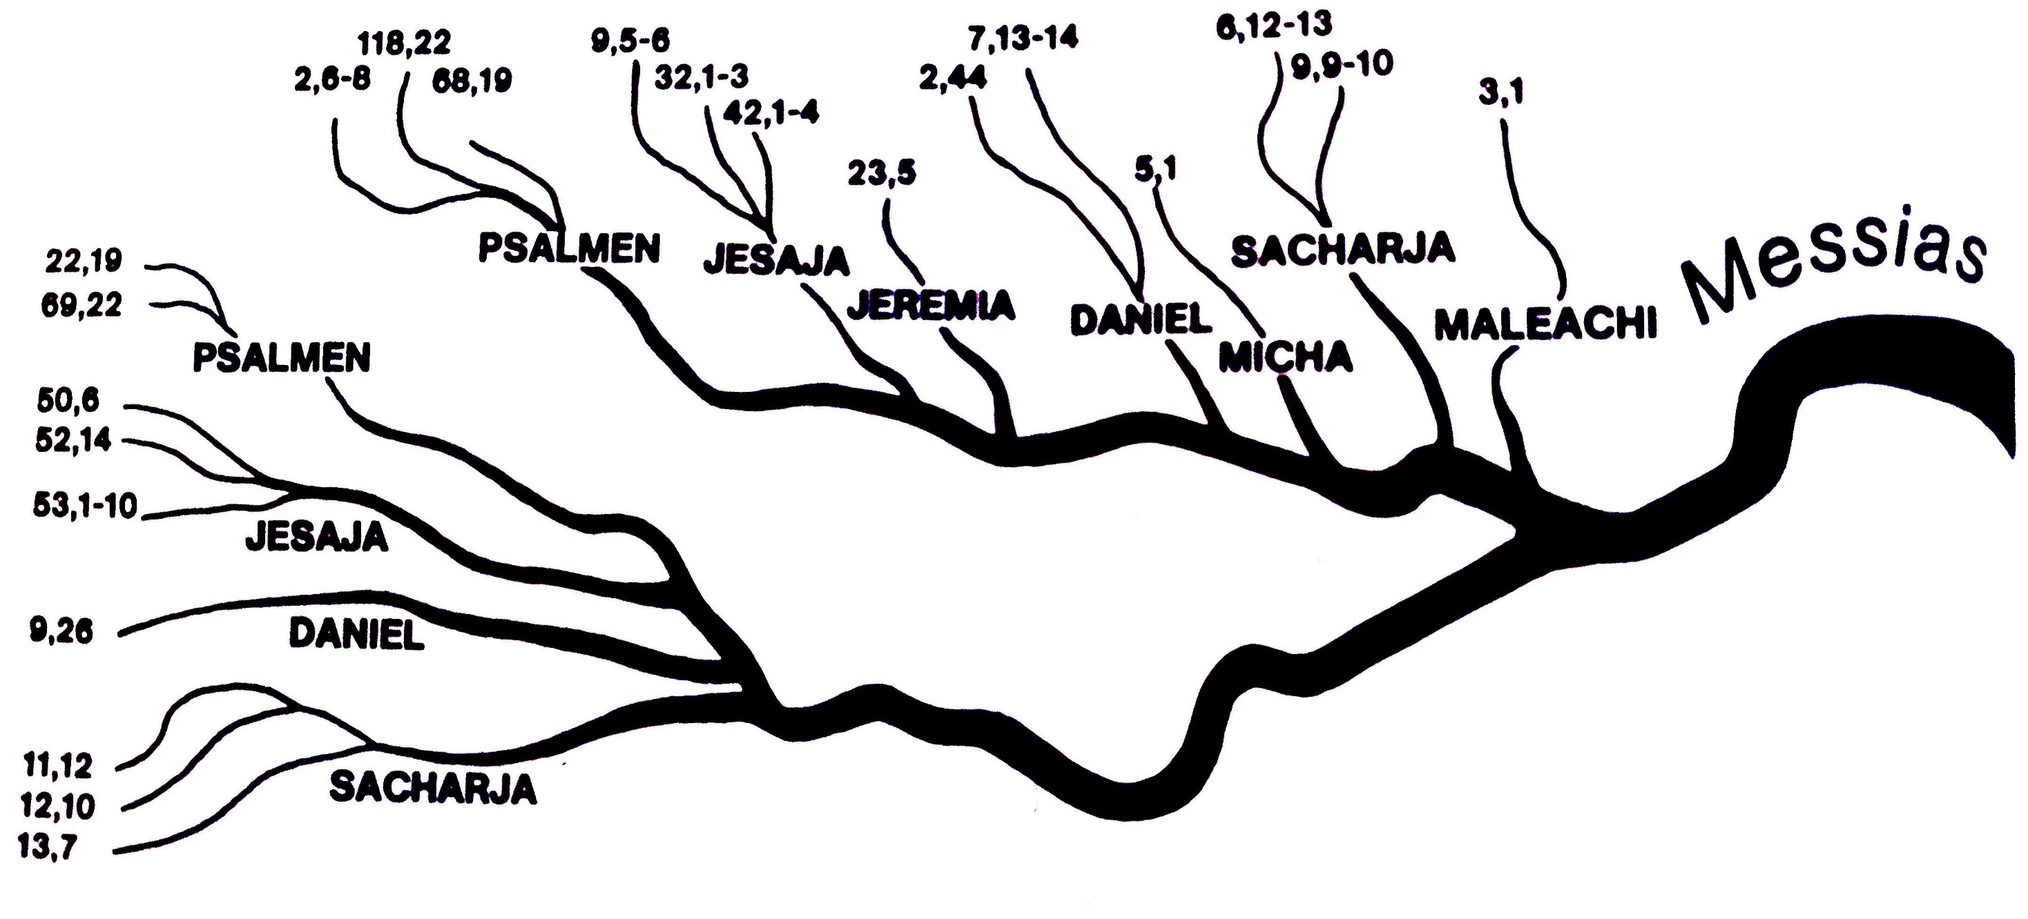
Ankündigung eines
königlichen Messias
Zwei Ströme messianischer
Ankündigung
Ankündigung eines
leidenden Messias

Slide 38
„Aber er ist um unsrer Missetat willen verwundet und um unsrer Sünde willen zerschlagen. Die Strafe liegt auf ihm, auf dass wir Frieden hätten, und durch seine Wunden sind wir geheilt.“
Jesaja 53,5

Slide 39
„Wir leben ja noch in der Zeit des Glaubens, noch nicht in der Zeit des Schauens.“
2. Korinther-Brief 5,7

Slide 40
„Gott hat sich seines Dieners, des Volkes Israel, angenommen, weil er sich an das erinnerte, was er unseren Vorfahren zugesagt hatte: dass er nie aufhören werde, Abraham und seinen Nachkommen Erbarmen zu erweisen.“
Lukas-Evangelium 1,54-55

Slide 41
Abraham wurde nämlich die Zusage gemacht: „Durch dich werden alle Völker gesegnet werden.“
Galater-Brief 3,8

Slide 42
Schlussgedanke

Slide 43
„Denn Gott hat die Welt so geliebt, dass er seinen einzigen Sohn gab, auf dass alle, die an ihn glauben, nicht verloren werden, sondern das ewige Leben haben.“
Johannes-Evangelium 3,16

